Slide 1
C ++ 程序设计教程(修订版)
第五章 函数
清华大学出版社 钱 能

Slide 2
第五章 函数
函数概述
函数原型
全局变量与局部变量
函数调用机制
静态局部变量
递归函数
内联函数
重载函数
默认参数的函数

Slide 3
函数基础知识
C/C++程序
源程序文件1
… …
源程序文件n
函数1
…
函数n
函数1
…
函数m

Slide 4
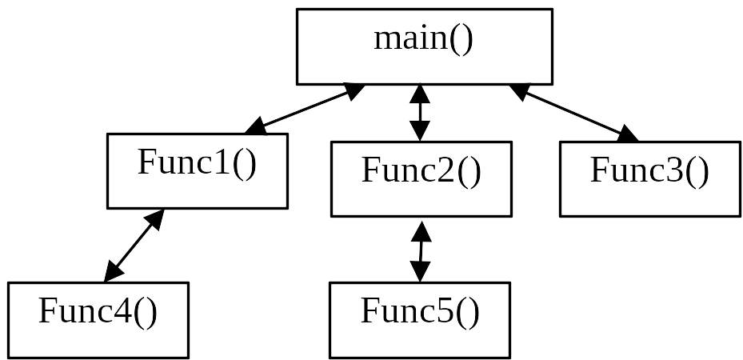
函数调用和被调用的层次关系

Slide 5
说明
⑴ 一个C++源程序可以由一个或多个源程序文件组成。编译系统在对源程序进行编译时是以文件为单位进行的。
⑵ 一个C++源程序文件可以由一个或多个函数组成。所有函数都是独立的。主函数可以调用其它函数，其它函数可以相互调用。
⑶ C++程序的执行总是从main函数开始，调用其它函数后最终回到main函数，在main函数中结束整个程序的运行。
⑷ 函数相互独立，不能嵌套定义。

Slide 6
函数的概念
所谓函数，就是一个能够完成一定功能的执行代码段。C++语言程序的所有功能都是通过函数之间的调用实现的。
① 程序结构清晰，可读性好。
② 减少重复编码的工作量。
③ 可多人共同编制一个大程序，缩短程序设计周期，提高程序设计和调试的效率。
使用函数的
好处

Slide 7
1、函数概述
C++不允许函数定义嵌套，即在函数定义中再定义一个函数是非法的。
void main()
{
void func()
{
//...
}
}

Slide 8
1、函数概述
C++函数是一个独立完成某个功能的语句块，函数与函数之间通过输入参数和返回值（输出）来联系。
可以把函数看作是一个“黑盒（black box）”，除了输入输出，其他什么也看不见。

Slide 9
函数的分类
从有无返回值分：
① 有返回值函数：
此类函数被调用执行完后将向调用者返回一个执行结果。
② 无返回值函数：
此类函数用于完成某项特定的处理任务，执行完成后不向调用者返回函数值。
从函数定义分：
① 标准函数（库函数）
库函数是由系统提供的。如：getchar( )、sin(x)等。在程序中可以直接调用它们。附录A列出了C的部分库函数。
② 用户自定义函数。
从数据传送分：
① 有参函数：
在主调（用）函数和被调（用）函数之间通过参数进行数据传递， 如：
int cube (int x) { … }
② 无参函数：
如：getchar( )
在调用无参函数时，主调函数不需要将数据传递给无参函数。

Slide 10
1、函数概述
函数的类型
（3）没有获取参数但返回值
int geti() //从键盘上获取一个整型数
{
int x;
cout<<"Input a integer:\n";
cin>>x;
return x;
}
（4）没有参数也不返回值
void message() //在屏幕上显示一条消息
{
cout<<"This is a message.\n"
}
（1）获取参数并返回值
int bigger(int a,int b)
{
return a>b?a:b;
}
（2）获取参数但不返回值
void delay(long a)
{
for(int i = 1;i<=a;i++);
｝

Slide 11
函数的定义
合法标识符
类型省略时默认为int类型
  类型标识符 函数名(类型名 形式参数列表 )
  { 声明部分
  语句部分
  }
没有形式参数为无参函数
函数体
例 : 有参函数
int dif(int x,int y)
{ int z;
z=x>y?x-y:y-x;
return z;
}

Slide 12
函数的定义
C++语言规定，在程序中用到的所有函数，必须“先定义，后使用”。定义函数包括以下内容
⒈指定函数的名字，以便以后按名调用。
⒉指定函数的类型，函数值的类型。
⒊指定函数的参数的名字和类型，以便在调用函数时向它们传递数据。对无参函数不需要这项。
⒋指定函数应当执行什么操作，也就是函数是做什么的，即函数的功能。

Slide 13
花括号中也可以为空，这种函数叫空函数 。
空函数的定义形式:
类型标识符 函数名( ) { }
例 空函数
dummy( )
{ }
功能：
建立程序结构，在需要时补充功能。
函数体为空

Slide 14
函数原型
调用函数应具备的条件：
(1)被调用函数必须存在。
(2)被调用函数是库函数(系统)，应加上#include命令行。
(3)调用自定义函数应作声明。

Slide 15
2、函数原型
函数原型是一条语句，即它必须以分号结束。
返回类型 函数名（形参表）；
函数原型不必包含参数的名字，只要包含参数的类型
int Area(int,int);
等价于
int Area(int length,int width);

Slide 16
区分函数声明和函数定义
函数声明（原型声明）
int Area(int length,int width);
函数定义
int Area(int length,int width)
｛……………
return ……;｝

Slide 17
被调用函数定义在主调函数之前，可以不进行类型说明。
float add (float x, float y)
{
float z;
z=x+y;
return z;
}
void main()
{
float a, b;
cin>>a>>b;
cout<< add(a, b);
}
被调函数在主调函数之前
主调函数在被调函数之后

Slide 18
如果函数在调用之前未定义，就要做原型说明。
char letter( char,char);
float f(float,float );
int i(float,float);
void main( )
{ letter(a,b);
…….
}
char letter (char c1,char c2)
{……}
float f(float x,float y)
{……}
int i(float,float)
{……}
在所有函数之前
说明函数类型
定义函数
letter、f和i

Slide 19
2、函数原型
如果函数定义和原型不一致，编译会报错
void funcA(int,float );
int main()
{ int a;
float b;
funcA(a, b);
}
void funcA(int x, int y)
{
//........
}
double max(double ,double );
c = max(a, b, 56);

Slide 20
2、函数原型
函数的返回值也称函数值。返回的不是函数本身，而是一个值。
return是返回语句，它将退出函数体，所以该语句之后的语句不会被执行。
int min(int a,int b)
{
if(a<b)
return a;
else
return b;
}
void message(int a)
{
if(a>10)
return;
//.....
}

Slide 21
区分函数定义和函数调用
函数定义：
int Area(int length,int width)
｛……………
return ……;｝
函数调用：
cout<< Area(x,y);

Slide 22
函数调用的形式
1.函数语句
2.函数表达式
3.函数参数
一般形式：
函数名（实际参数表）；
使用情况：
常用于调用一个没有返回值的函数。
如：a =3+ max(num1,num2);
一般形式：
变量名=函数表达式
使用情况：
这种方式用于调用带返回值的函数，函数的返回值将参加表达式的运算。
使用情况：
函数调用作为一个函数的参数。
    如： cout<<max(a,b);
    m=max(a,max(b,c));

Slide 23
函数定义
return语句格式：
return <表达式>;
或return（<表达式>）;
例：fun(int a,int b)
｛
return a+b; //结束函数的执行
return a*b; //肯定不会执行该语句
｝

Slide 24
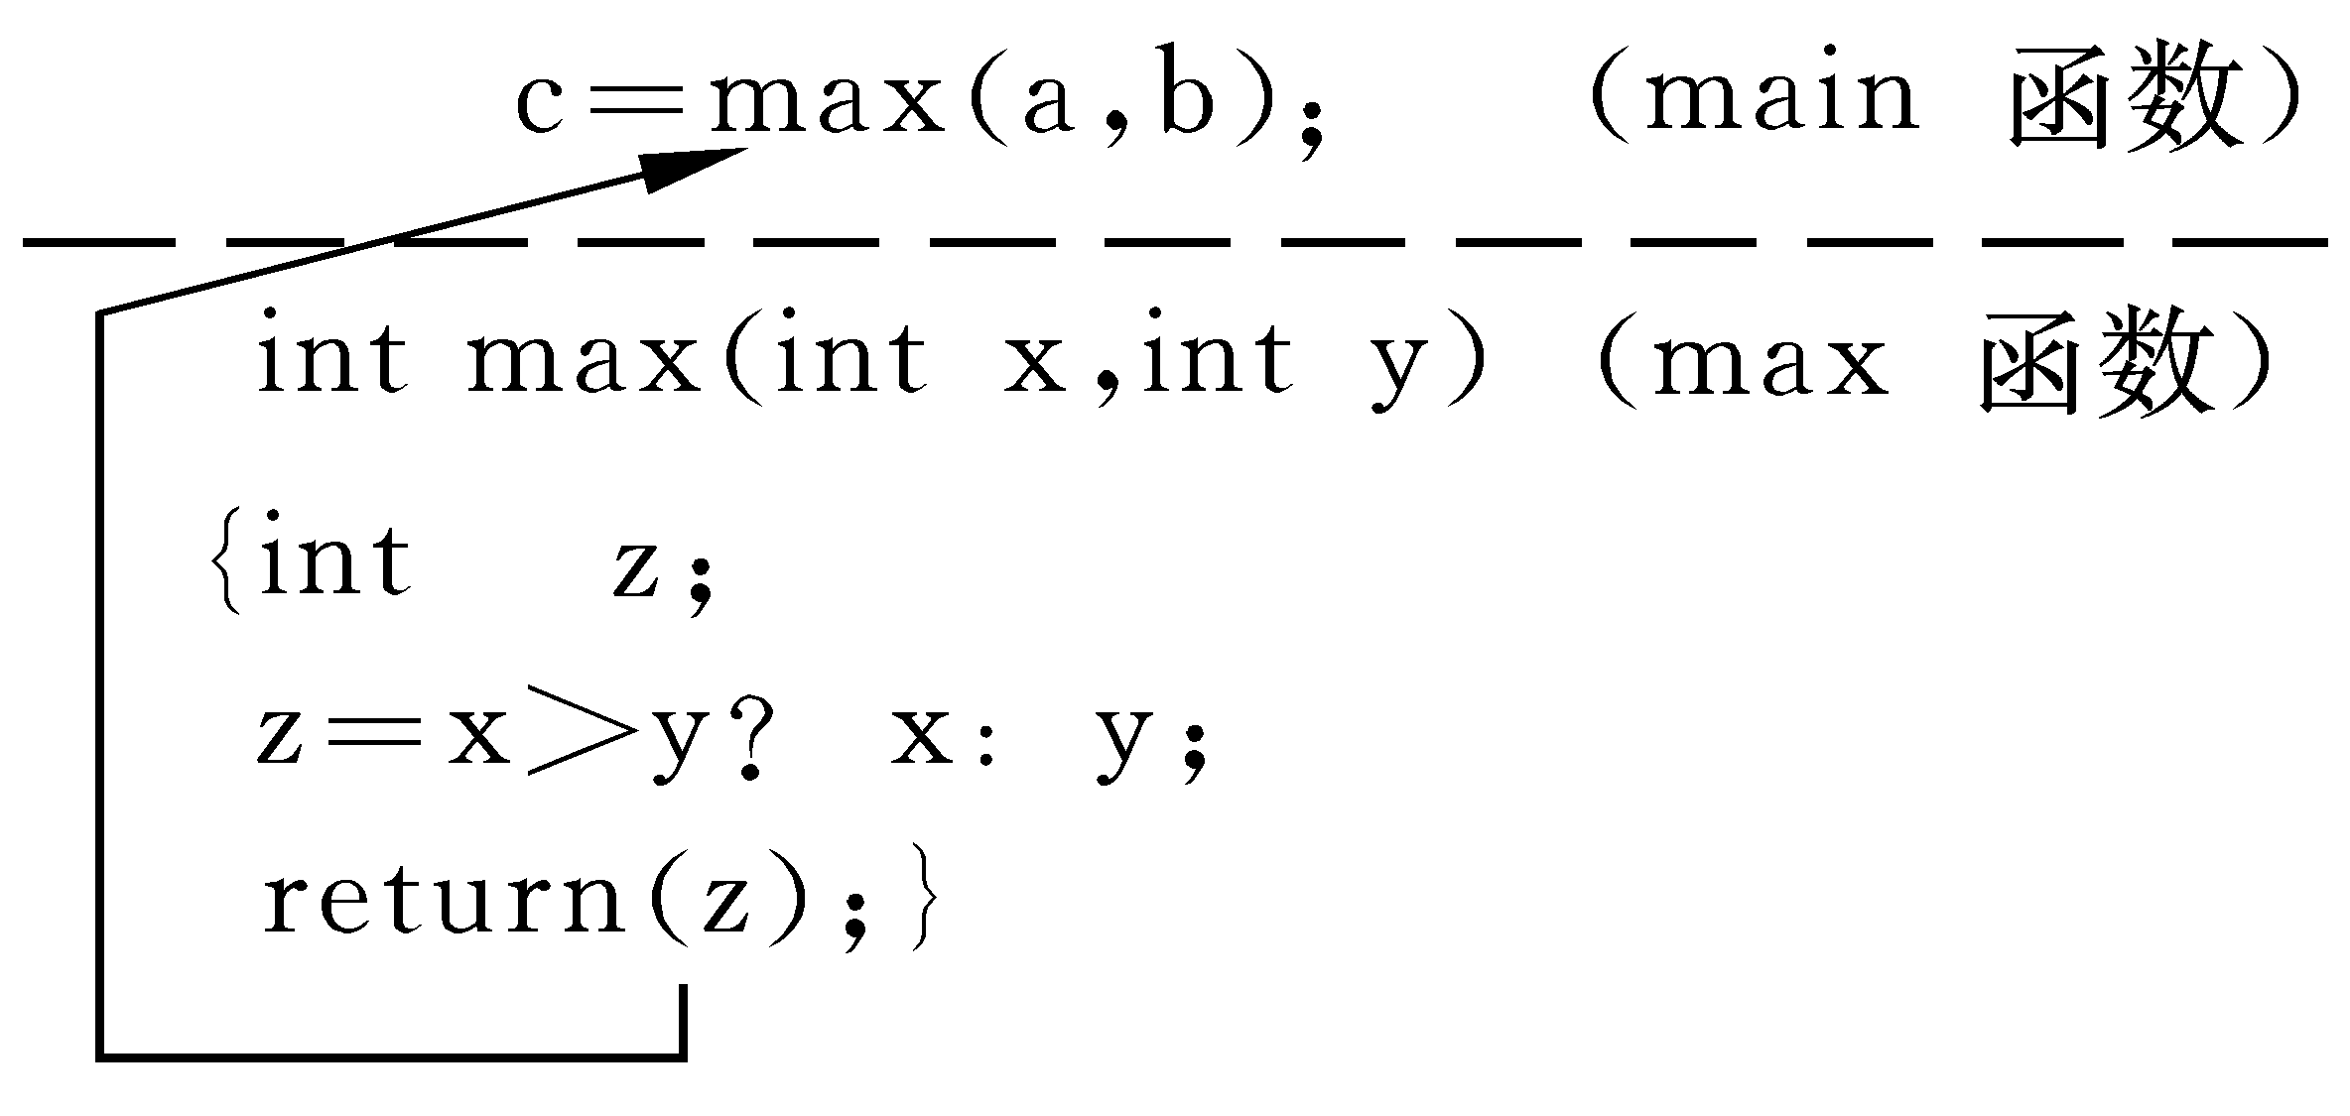
例如: 求最大值的例子中，max(2,3)的值３，通过子函数max中的return语句带回到主函数中

Slide 25
例: 函数带回不确定值
int printstar()
{ printf("**********");
}
void main()
{ int a;
a=printstar();
cout<<a;
}
void printstar()
{ printf("**********");
}
void main()
{ int a;
a=printstar();
cout<<a;
}
输出：10
编译错误！

Slide 26
形参和实参
区分形参和实参
函数定义时—形参
int min(int a,int b)
{……}
函数调用时—实参
min(x,y);
形参
实参

Slide 27
形参和实参
定义函数时指定的形参，在未出现函数调用时，不占用内存中存储单元．只有在函数调用时，形参才分配内存单元．
调用时是将实参的值传递给形参，只是一个单向的传递关系．
实参和形参的类型应相同，不同类型时，应该兼容，即按照不同类型数值的赋值规则，将实参转换为形参的数据类型后再传递给形参．

Slide 28
有关形参和实参的说明：
① 当函数被调用时才给形参分配内存单元。调用结束，所占内存被释放。
② 实参可以是常量、变量或表达式，但要求它们有确定的值。
③在被定义的函数中，必须指定形参的名称和数据类型。
④实参与形参类型要相同或赋值兼容，字符型与整型可以兼容。
实参与形参的个数必须相等。在函数调用时，实参的值赋给与之相对应的形参。“单向值传递”。调用结束后形参单元被释放。

Slide 29
函数的调用
有参函数，在调用时需注意以下几点：
  ①实参个数和形参个数应该相同，在传递过程中按顺序对应。
  ②实参的类型必须和形参类型一一对应。如果不同，将实参类型转换成形参类型然后传递。
  ③实参可以是常量、变量或者表达式，而形参只能是变量。
  ④实参可以和形参同名。
  ⑤如果有多个实参，实参间用逗号隔开，并需注意实参的求值顺序。

Slide 30
例编一程序，将主函数中的两个变量的值传递给swap函数中的两个形参，交换两个形参的值。
void swap(int x, int y)
{ int z;
z=x; x=y; y=z;
printf("\nx=%d,y=%d",x ,y);
}
void main( )
{ int a= 10,b=20;
swap(a,b);
printf("\na=%d,b=%d\n",a,b);
}
形式参数（形参）
单向值传递
实际参数（实参）
程序输出结果：
x=20,y=10
a=10,b=20

Slide 31
函数调用
① 调用前
③ swap
a
10
b
20
a
10
b
20
x
10
y
20
20
10
temp
② 调用
10
x
10
y
20
④ 调用结束
a
10
b
20
20
a
10
b

Slide 32
例：输入三个数，求其中最大数
#include<iostream.h>
int max(int x ,int y) //A定义max( )函数
｛return( x>y ? x:y );｝
void print( int x)
｛ cout<<“三个数中最大的数为:”<<x<<endl; ｝
void main(void)
｛
int a,b,c,t;
cout<<“输入三个整数： ”；
cin>>a>>b>>c;
t=max(a,b); //B调用有参函数，函数的返回值参与表达式运算
t=max(c,t); //C
print(t); //D调用无参函数
cout<<max(4.3,5.4)<<‘\n’; //E
cout<<max(‘a’,’b’)<<‘\n’; //将‘a’和’b’分别转换为97和98传递给函数max( )
cout<<max(a,b,c); //错误，调用max(int,int)函数时多了 一个参数
｝

Slide 33
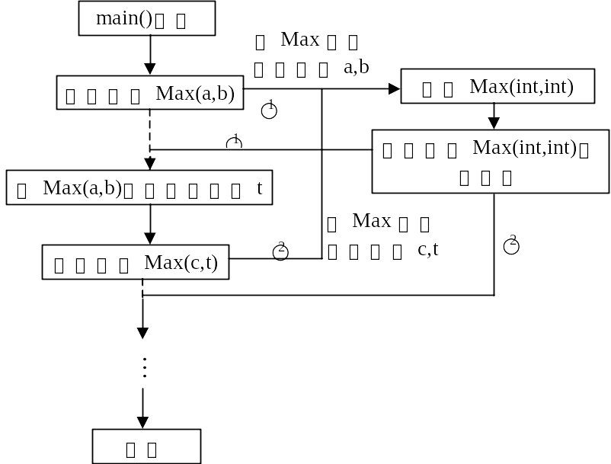
图 函数的调用过程

Slide 34
3、全局变量与局部变量
在整个程序中都是可见的，称为全局变量。
只在某个函数内可见的，成为局部变量。
（1）代码区，存放程序的代码，即程序中各个函数的代码块
（2）全局数据区，存放程序的全局数据和静态数据。
（3）堆区，存放程序的动态数据
（4）栈区，存放程序的局部数据，即各个函数中的数据
代码区
（code area）
全局数据区
（data area）
堆区
（heap area）
栈区
（stack area）
程序
内存
空间

Slide 35
全局变量（外部变量）：在函数外部定义的变量。
作用域：从定义变量的位置开始到本源文件结束。如在其作用域内的函数或分程序中定义了同名局部变量，则在局部变量的作用域内，同名全局变量暂时不起作用。
应尽量少使用全局变量，因为：
全局变量在程序全部执行过程中占用存储单元
降低了函数的通用性、可靠性，可移植性
降低程序清晰性，容易出错
【例8.31】全局变量和局部变量的作用域。

Slide 36
int p=1,q=5;
float f1(int a)
{ int b,c;
…….
}
int f3()
{…..
}
char c1,c2;
char f2(int x,int y)
{ int i,j;
……
}
main()
{ int m,n;
…….
}
p,q的作用范围
c1,c2的作用范围

Slide 37
3、全局变量与局部变量
全局变量
  定义在所有函数的外部，未初始化则自动置0。全局变量在整个程序中都是可见的，能被每个函数访问。
  全局变量定义之后，后边的函数才能访问。
int main()
{
int m=n; //n还未定义
}
int n；//全局变量（定义）
void func()
{
int s;
n=s; // 正确
}

Slide 38
3、全局变量与局部变量
局部变量
  局部变量没有默认初始化，如果不被初始化，其内容是不可预料的。
#include <iostream.h>
int func1( );
int func2( );
void main( )
{
cout<<func1( );
cout <<func2( ) << endl;
}
int func1( )
{
int n=12345;
return n;
}
int func2( )
{
int m;
return m;
}
运行结果： 12345

Slide 39
#include<iostream>
using namespace std;
int main()
{
int x=10; //x作用域在整个main函数内
if(x==10)
{
int y=20; //y作用域在if语句块内
cout<<"x="<<x<<",y="<<y<<endl;
x=y*2;
}
y=100; //出错，超出了y的作用域
cout<<"x="<<x<<",y="<<y<<endl;
x=z*3; //出错，z未定义
int z=3; //z作用域是从这个位置开始直到main函数结束
cout<<"x="<<x<<",y="<<y<<",z="<<z<<endl;
return 0;
}

Slide 40
例 不同函数中同名变量
void main()
{ int a,b;
a=3;
b=4;
cout<<a<<b;
sub();
cout<<a<<b;
}
void sub()
{ int a,b;
a=6;
b=7;
cout<<a<<b;
}
main中定义的变量只在main中有效
不同函数中同名变量，占不同内存单元
形参属于局部变量
可在复合语句中定义有效的局部变量
float f1(int a)
{ int b,c;
…….
}
char f2(int x,int y)
{ int i,j;
……
}
main()
{ int m,n;
…….
}
a,b,c有效
x,y,i,j有效
运行结果：
main:a=3,b=4
sub:a=6,b=7
main:a=3,b=4
m,n有效

Slide 41
void sub(int a,int b)
{ int c;
a=a+b; b=b+a; c=b-a;
cout<<a<<b<<c; }
程序输出结果：
main: a=1 b= 1 c= 1
sub: a=2 b= 3 c= 1
main: a=1 b= 1 c= 1
comp: a=2 b= 2 c= 1
main: a=1 b= 1 c= 1
局部变量
void main( )
{ int a=1,b=1,c=1;
cout<<a<<b<<c;
sub(a,b);
cout<<a<<b<<c;
{ int a=2,b=2;
cout<<a<<b<<c;}
cout<<a<<b<<c;}
局部变量
“分程序”或“程序块”
局部变量

Slide 42
int a = 5;
void f(int x, int y)
{ int b,c;
b=a+x;
c=a-y;
cout<<a<<b<<c;
}
全局变量
void main( )
{ int b=6,c=7;
f(b,c);
cout<<a<<b<<c;
{ int a=9,b=8;
cout<<a<<b<<c;
{ c=10;
cout<<a<<b<<c; }
cout<<a<<b<<c;
}
cout<<a<<b<<c;
}
局部变量
局部变量
局部变量
程序输出结果：
5 11 -2
5 6 7
9 8 7
9 8 10
9 8 10
5 6 10
分析局部变量与全局变量的作用域。

Slide 43
例:在块作用域内引用文件作用域的同名变量。
#include<iostream.h>
int i=100; //i具有文件作用域
void Global()
{ int i=200;
cout<<”函数Global()中的i=”<<i<<’\n’;
::i+=i; //改变全局变量
cout<<”函数Global()中的::i=”<<::i<<’\n’;//输出全局变量
}
void main(void)
{ int i;
i=300;
cout<<”函数main()中的i=”<<i<<’\n’; //输出局部变量
Global();
::i+=i; //改变全局变量
cout<<”函数main()中的::i=”<<::i<<’\n’; //输出全局变量
}
程序的输出结果为：
函数main()中的i=300
函数Global()中的i=200
函数Global()中的::i=300
函数main()中的::i=600

Slide 44
4、函数调用机制
void funcA(int,int);
void funcB(int);
void main()
{ int a=6,b=12;
funcA(a,b); }
void funcA(int aa,int bb)
{ int n=5;
//...
funcB(n); }
void funcB(int s)
{ int x;
//... }

Slide 45
函数的嵌套调用
嵌套的执行过程：
函数 A
{ ……
调用函数 B；
……
}
函数 B
{ ……
……
……
}
main函数
{ ……
调用函数 A;
……
}
④
②
③
①
⑤
⑥
⑧
⑨
⑦
Notes:
解释：
1. 用以前的一个例题，介绍程序调用的执行过程，
函数名是函数的入口地址。
函数调用时，在堆栈中存储返回地址。
2. 函数内部定义的变量在函数内部有效。

Slide 46
【例】函数的嵌套调用
void main( )
{ int n=3;
printf (cout<<sub1(n));
}
int sub1(int n)
{ int i,a=0;
for (i=n; i>0; i--)
a+=sub2(i);
return a ;
}
int sub2(int n)
{
return n+1;
}
程序输出结果：
9

Slide 47
4、函数调用机制
函数调用：
（1）建立被调函数栈空间
（2）保护调用函数的运行状态和返回地址
（3）传递参数
（4）将控制转交被调函数
函数返回：
（1）把返回值保护在临时变量空间中
（2）恢复调用函数的运行状态，释放栈空间
（3）根据返回地址，回到调用函数

Slide 48
4、函数调用机制
void funcA(int,int);
void funcB(int);
int main()
{
int a=6,b=12;
funcA(a,b);
}
void funcA(int aa,int bb)
{
int n=5;
//...
funcB(n);
}
void funcB(int s)
{
int x;
//...
}
x s funcB( )
 | 5
 | 返回地址
 | 调用函数运行状态
n bb aa funcA( ) | 5
 | 12
 | 6
 | 返回地址
 | 调用函数运行状态
b a main( ) | 12
 | 6
 | 参数
 | 返回地址
 | 操作系统运行状态

Slide 49
4、函数调用机制
void funcA(int,int);
void funcB(int);
int main()
{
int a=6,b=12;
funcA(a,b);
}
void funcA(int aa,int bb)
{
int n=5;
//...
funcB(n);
}
void funcB(int s)
{
int x;
//...
}
x s funcB( )
 | 5
 | 返回地址
 | 调用函数运行状态
n bb aa funcA( ) | 5
 | 12
 | 6
 | 返回地址
 | 调用函数运行状态
b a main( ) | 12
 | 6
 | 参数
 | 返回地址
 | 操作系统运行状态

Slide 50
6、递归函数
形式上：一个正在执行的函数调用了自身(直接递归).或者,一个函数调用了另一个函数,而另一个函数却调用了本函数(间接递归)
本质上：程序在运行中调用了相同代码实体的函数,却在函数栈中重新复制了该函数的整套数据,由于每套数据中的参数也许不同,导致了计算条件发生变化，使得函数得以逐步逼近终极目标而运行

Slide 51
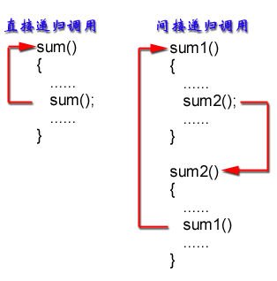
1．递归的基本概念
直接递归调用
间接递归调用
递归调用：一个函数直接或间接地调用了它本身，就称为函数的递归调用。
递归函数：在函数体内调用该函数本身。
例如：
int sub(int x)
{ int y,z;
……
if( …… ) z=sub(y);
else { …… }
return ;
}
直接调用sub
函数本身

Slide 52
6、递归函数
递归函数即自调用函数
  long fact(int n)
  {
  if(n==1||n==0) return 1;
  else
  return fact(n-1)*n; //出现函数自调用
  }

Slide 53
递归调用过程
回 推
main( ) fac(4) fac(3) fac(2) fac(1)
{ { { { {
… … … … …
y=fac(4); f=4*fac(3); f=3*fac(2); f=2*fac(1); f=1;
… … … … …
return 24 return 6 return 2 return 1
} } } } }
递 推

Slide 54
6、递归函数
递归的条件
  须有完成函数任务的语句
    #include<iostream>
    void cout(int val)
    {
      if(val>1)
        count(val-1);
      cout<<"ok:"<<val<<endl;
    }
  一个确定是否能避免递归调用的测试
  一个递归调用语句
  先测试，后递归调用
无限递归，使栈溢出
  #include<iostream>
  void count(int val)
  {
    count(val-1);
    if(val>1)
      cout<<"ok";}

Slide 55
6、递归函数
消去递归
  递归函数可以转换为非递归函数。例，求最大公约数
long gcd1(int a, int b) // 递归版
{
if(a%b==0)
return b;
else return gcd(b, a%b);
}//--------------------------
long gcd2(int a, int b) // 非递归版
{
for(int temp; b; a=b, b=temp)
temp = a%b;
return a;
}//--------------------------

Slide 56
7、内联函数
做法：将一些反复被执行的简单语句序列做成小函数
用法：在函数声明前加上inline关键字
作用：不损害可读性又能提高性能

Slide 57
频繁调用的函数：用昂贵的开销换取可读性
7、内联函数
//==================================
#include<iostream>
bool isDigit(char); // 小函数
int main( ){
for(char c; cin>>c && c!='\n'; )
if(isDigit(c))
std::cout<<“Digit.\n";
else std::cout<<“NonDigit.\n";
}//---------------------------------
bool isDigit(char ch){
return ch>='0' && ch<='9' ? 1 : 0;
}//=================================

Slide 58
内嵌代码：开销虽少，但可读性差
7、内联函数
//================================
#include<iostream>
int main( ){
for(char c; cin>>c && c!='\n'; )
if(ch>='0' && ch<='9' ? 1 : 0)
std::cout<<“Digit.\n";
else
std::cout<<“NonDigit.\n";
}//===============================

Slide 59
7、内联函数
内联方式：开销少，可读性也佳
//==================================
#include<iostream>
inline bool isDigit(char); // 小函数
int main( ){
for(char c; cin>>c && c!='\n'; )
if(isDigit(c))
std::cout<<"Digit.\n";
else
std::cout<<"NonDigit.\n";
}//---------------------------------
bool isDigit(char ch){
return ch>='0' && ch<='9' ? 1 : 0;
}//=================================
内联标记
放在函数
声明的前面

Slide 60
内联函数的使用经验：
7、内联函数
函数体适当小,且无循环或开关语句，这样就使嵌入工作容易进行，不会破坏原调用主体．如：排序函数不能内联
程序中特别是在循环中反复执行该函数，这样就使嵌入的代码利用率较高．如：上例中的isDigit函数
程序并不多处出现该函数调用，这样就使嵌入工作量相对较少，代码量也不会剧增

Slide 61
7、内联函数
性
能
测
试
//======================================
#include<iostream>
#include<time>
using namespace std;
//--------------------------------------
int calc1(int a, int b){ return a+b; }
inline int calc2(int a, int b){ return a+b; }
//--------------------------------------
int main(){
int x[1000], y[1000], z[1000];
clock_t t = clock();
for(int i=0; i<1000*1000*1000; ++i)
z[i] = calc1(x[i%1000], y[i%1000]);
cout<<(clock()-t)/CLK_TCK<<“without inline\n";
t = clock();
for(int i=0; i<1000*1000*1000; ++i)
z[i] = calc2(x[i%1000], y[i%1000]);
cout<<(clock()-t)/CLK_TCK<<“with inline\n";
}//=====================================
非内联函数
初记时
末记时
内联函数
内联函数
内联函数

Slide 62
7、内联函数
E:\ch06>f0605↙
8.281 without inline
2.437 with inline
结果分析：
内联用与不用差很多
结论：
应尽量将函数改造成可内联性质，提高性能

Slide 63
提示：
inline函数适合于在函数比较简短或者调用次数相对较少的情况下使用。
C++标准中没有明确说明inline函数在调用之前必须声明，但是为了安全起见，最好在调用之前声明inline函数。
inline函数内不能使用循环语句和开关语句。
递归函数不能声明为inline函数。

Slide 64
8、重载函数
函数重载：一组概念相同，处理对象（参数）不同的过程，出于方便编程的目的，用同一个函数名字来命名的技术称为函数重载
参数默认：一个函数，既可以严谨和地道的调用，也可以省略参数，轻灵地调用，达到此种方便编程目的的技术称为参数默认
重载与参数默认：它们都是通过参数的变化来分辨处理任务的不同．如果参数决定了不同的处理过程，则应重载，否则参数默认更简捷一些

Slide 65
参数的类型不同
#include<iostream.h>
int abs(int x)
｛ //A
cout<<“调用函数abs(int)．”<<‘\n’;
return x>=0?x:-x;
｝
double abs(double x)
｛ //B
cout<<“调用函数abs(double)．”<<‘\n’;
return x>=0?x:-x;
｝
void main( )
｛
cout<<“-20的绝对值是：”<<abs(-20)<<endl; // 调用Ａ
cout<<“-111.11的绝对值是：” <<abs(-111.11)<<endl; //调用Ｂ
｝

Slide 66
参数的个数不同
#include <iostream.h>
int max(int a,int b);
int max(int a,int b,int c);
int max(int a,int b,int c,int d);
void main()
{ cout<<max(3,5)<<endl;
cout<<max(-7,9,0)<<endl;
cout <<max(23,15,3,6)<<endl; }
int max(int a,int b)
{ return a>b ? a : b; }
int max(int a,int b,int c)
{ int t=max(a,b);
return max(t,c); }
int max(int a,int b,int c,int d)
{ int t1=max(a,b);
int t2=max(c,d);
return max(t1,t2); }

Slide 67
8、重载函数
重载是不同的函数，以参数的类型，个数和顺序来分辨
void print(double);
void print(int);
void func(){
print(1); // void print(int)
print(1.0); // void print(double)
print(‘a’); // void print(int)
print(3.141566779); // void print(double)
}

Slide 68
8、重载函数
参数默认是通过不同参数来分辨一个函数调用中的行为差异
void delay(int a = 2); // 函数声明时
int main(){
delay(); // 默认延迟２秒
delay(2); // 延迟２秒
delay(5); // 延迟５秒
}
void delay(int a){ // 函数定义时
int sum=0;
for(int i=1; i<=a; ++i)
for(int j=1; j<3500; ++j)
for(int k=1; k<100000; ++k) sum++;
}

Slide 69
9、默认参数的函数
void delay(int a = 2); // 函数声明
void main()
{ delay(); // 默认延迟２秒
delay(2); // 延迟２秒
delay(5); // 延迟５秒
}
void delay(int a){ // 函数定义
int sum=0;
for(int i=1; i<=a; ++i)
for(int j=1; j<3500; ++j)
for(int k=1; k<100000; ++k) sum++;}

Slide 70
9、默认参数的函数
默认参数的目的
调用中，若不给出参数，则按指定的默认值工作。
void delay(int a = 2); // 函数声明时
int main(){
delay(); // 默认延迟２秒
delay(2); // 延迟２秒
delay(5); // 延迟５秒
}

Slide 71
9、默认参数的函数
默认参数的声明
  当又有声明又有定义时，定义中不允许默认参数。
  如果函数中只有定义，则默认参数才可以出现在函数定义中。
void point(int=3,int=4); // 函数声明时
void point(){
cout << x<< endl; // 定义中不允许给出默认值 cout << y << endl;
}

Slide 72
9、默认参数的函数
默认参数的顺序规定
如果一个函数有多个默认参数，则参数分布中，默认参数应从右至左逐渐定义，当调用函数时，只能向左匹配参数
void func(int a=1,int b,int c=3,int d=4); // error
void func(int a,int b=2,int c=3,int d=4); //ok
调用：
func(10,15,20,30); //ok 调用时给出所有的参数
func(); //error:参数 a 没有默认值。
func(12,12); //ok：参数c d有默认值
func(2,15, ,20); // error:只能从右到左顺序匹配默认。

Slide 73
9、默认参数的函数
默认参数与函数重载
  默认参数可将一系列简单的重载函数合成为一个
  如果一组重载函数都允许相同实参个数的调用，会引起调用的二义性。
void point(int ,int);
void point(int a);
void point( );
用下面的默认参数的函数代替：
void point(int=3,int =4);
调用：
point( );
point(6 );
point(7，8 );

Slide 74
9、默认参数的函数
默认值的限定
默认值可以是全局变量、全局常量、甚至是一个函数，但不可以是局部变量。
int a=1;
int func(int);
int g(int x=fun(a));
void func()
{
int i;
void g(int x=i);
}

Slide 75
2
1 25
1 2
#include<iostream>
using namespace std;
void fun();
int x=1,y=2; //声明两个全局变量x和y并初始化
int main()
{
cout<<"x="<<x<<",y="<<y<<endl;
fun();
cout<<"x="<<x<<",y="<<y<<endl;
return 0;
}
void fun()
{
int y=5; //定义局部变量y，并初始化
y*=y;
cout<<"x="<<x<<",y="<<y<<endl;
}

Slide 76
#include<iostream>
using namespace std;
void fun();
int x,y; //定义全局变量x和y
int main()
{
cin>>x>>y;
cout<<"x="<<x<<",y="<<y<<endl;
fun();
cout<<"x="<<x<<",y="<<y<<endl;
return 0;
}
void fun()
{ x*=2;
y*=y;
cout<<"x="<<x<<",y="<<y<<endl;
}
输入 :4 5
4 5
25
8 25

